Slide 1
Piano triennale per l’informatica nella PA 2020 - 2022
10 Novembre 2020

Slide 2
La sicurezza informatica nella pubblica amministrazione
24 Novembre 2020

Slide 3
Il problema della sicurezza informatica nel contesto generale e nella PA
Corrado Giustozzi

Slide 4
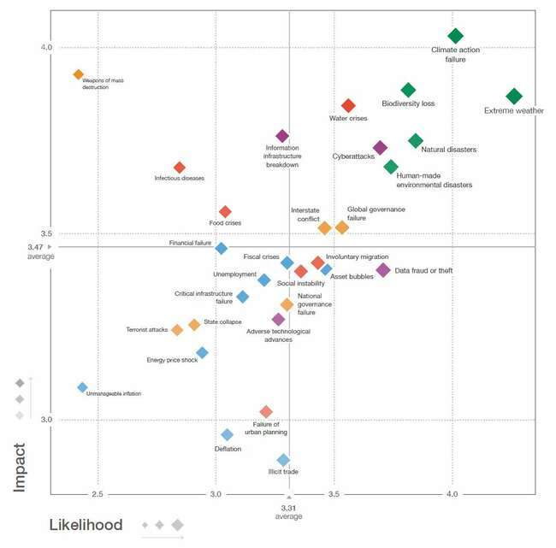
Cybersecurity: moda o realtà?

Slide 5
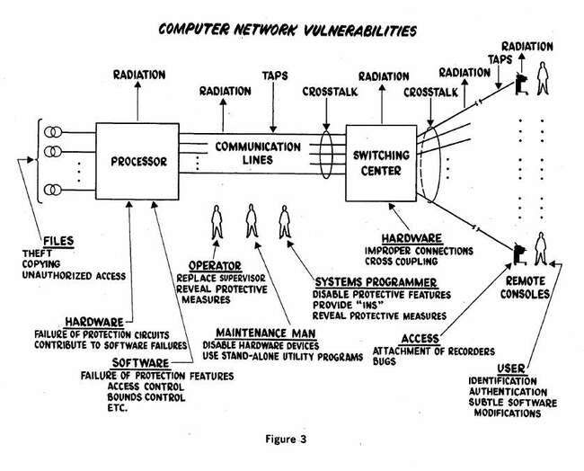
Sicurezza informatica negli anni ‘70
Fonte: “The Ware report”, Rand Corp., 1970

Slide 6
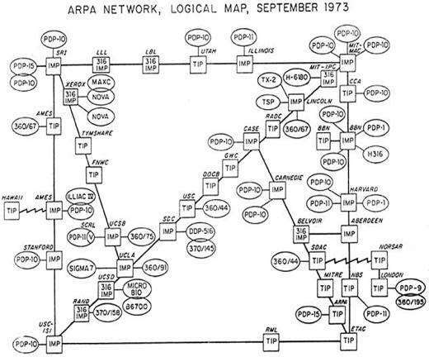
La prima ARPAnet
Fonte: Internet Society

Slide 7
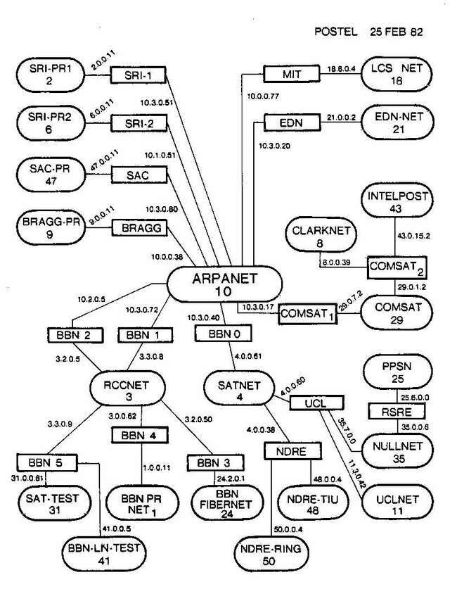
Internet nel 1982
Fonte: Internet Society

Slide 8
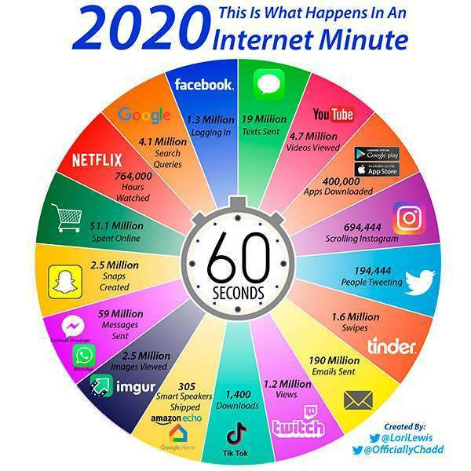
I numeri di Internet, oggi e domani
Oggetti: nel 2019 i dispositivi connessi in Rete hanno raggiunto un numero pari a tre volte e mezza la popolazione della Terra.
Traffico: il traffico IP nel 2015 è stato di 72,4 HByte al mese. Nel 2019 è stato di 168,0 HByte al mese. (1 HByte = 10¹⁸ Byte, ossia un milione di TByte)
Utenti: erano 3 miliardi nel 2015, sono diventati 4 miliardi nel 2019.

Slide 9
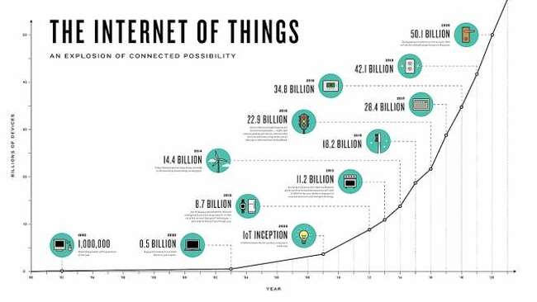
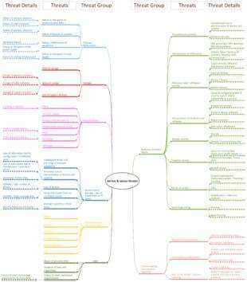
L’Internet delle cose e i nuovi rischi

Slide 10
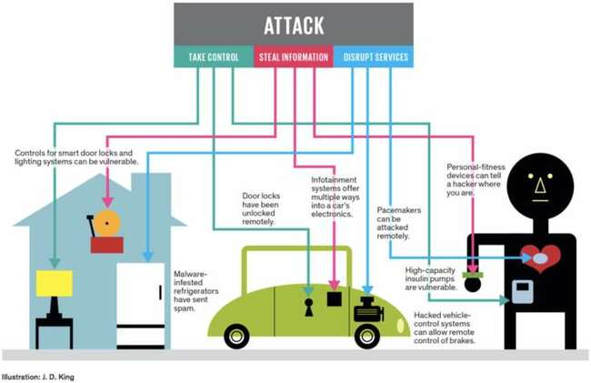
Tutto è vulnerabile…

Slide 11
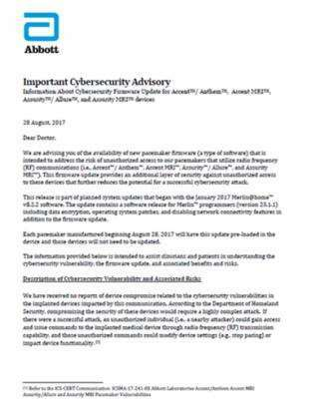
…e un errore potrebbe costare caro!
Nell’agosto 2017 Abbott ha lanciato una campagna di richiamo per 450.000 defibrillatori impiantati
A seguito della scoperta di una vulnerabilità è stato necessario aggiornare il firmware di tutti i dispositivi installati nei pazienti
Sfruttando questa vulnerabilità un attaccante avrebbe potuto prendere il controllo remoto del defibrillatore e riprogrammarlo…

Slide 12
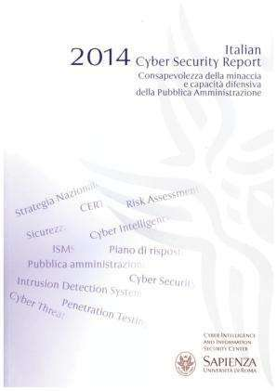
La situazione nella Pubblica Amministrazione
Sicurezza basata sulle tecnologie
Mancanza di strutture organizzative in grado di gestire gli eventi e rispondere agli attacchi
Superficie d’attacco eccessiva
Mancanza di una baseline comune di riferimento

Slide 13
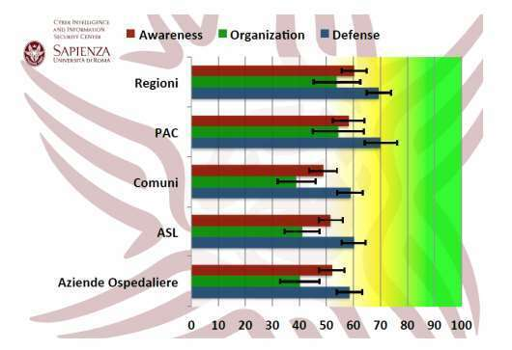
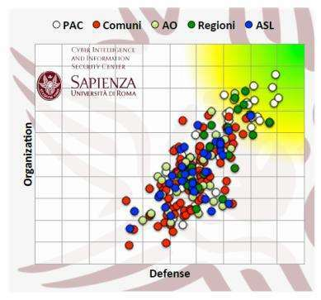
Una Pubblica Amministrazione vulnerabile

Slide 14
Il ruolo e le attività di AgID - Strumenti di prevenzione
Massimiliano Rossi

Slide 15
15
Contesto di riferimento - la sicurezza informatica delle PA
INIZIATIVE STRATEGICHE E LINEE GUIDA
SERVIZI E SOLUZIONI OPERATIVE
Servizi preventivi di sicurezza informatica
Servizi di Cyber Security Awareness
Servizi sussidiari per la gestione della sicurezza
Definizione di azioni nel Piano triennale per l’informatica delle PA
Supporta Consip nella definizione dei requisiti di sicurezza per le gare strategiche
Ambito PA
Early warning tramite avvisi e bollettini di sicurezza
Infosec con statistiche e dati analitici su Pattern di attacco, Vulnerabilità e IoC
Tool di Cyber Risk Assessment
Ambito generale
Emanazione di Linee Guida
Vigilanza sui Trusted Services

Slide 16
Azioni e strumenti integrati di prevenzione - l’approccio temporale
16
LINEE GUIDA
CERT AGID
Tool Risk Assessment
Risposta strutturale a minacce attuali e future
Misure minime sicurezza ICT
Linee guida per la sicurezza nel procurement
Linee guida sviluppo sicuro
Individua e risolve problematiche esistenti
Coadiuva la programmazione interventi in materia sicurezza Informatica
Servizi preventivi di sicurezza informatica
Servizi di Cyber Security Awareness
Risposta a minacce future
Gestione nuovi applicativi con architetture sicure by design
Da richiamare nei contratti con I fornitori

Slide 17
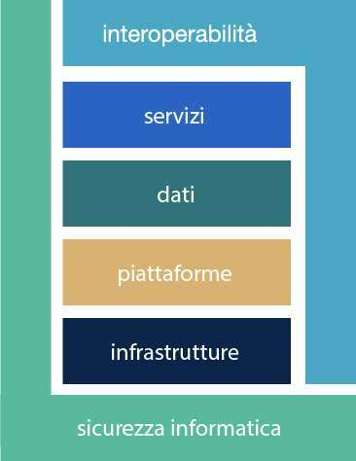
Il Piano triennale per l’informatica nella PA 2020-2022
17
IMPOSTAZIONE DEL PIANO
Semplificazione della struttura del documento e dei capitoli
Particolare rilevanza per le azioni specifiche da porre in essere da parte delle PA
INIZIATIVE STRATEGICHE E LINEE GUIDA
Ambito PA
Definizione di linee di azione nel Piano triennale per la PA
Circa 100 azioni nel triennio a carico delle PA con focus e indicazioni specifiche sulle azioni delle PA locali nel capitolo 9
EFFICACIA DEL PIANO
Valorizzazione della trasversalità delle componenti interoperabilità e sicurezza informatica
Evidenziazione degli aspetti organizzativi necessari al completamento del percorso di trasformazione digitale delle PA
Focus sulle «Gare strategiche» per favorire l'attuazione del Piano triennale
MONITORAGGIO DEL PIANO
Introduzione di un approccio orientato alla misurazione dei risultati
Individuazione di un percorso operativo che coinvolga le PA nell'attività di monitoraggio del Piano
Notes:
Circa 200 azioni complessive. Il capitolo 9 contiene

Slide 18
La sicurezza nel Piano triennale 2020 – 2022
18
L’ esigenza per la PA di contrastare le minacce cibernetiche è fondamentale in quanto garantisce non solo la disponibilità, l’integrità e la riservatezza delle informazioni proprie del Sistema informativo della Pubblica Amministrazione, ma è il presupposto per la protezione del dato che ha come conseguenza diretta l’aumento della fiducia nei servizi digitali erogati dalla PA.
OBIETTIVI DEL Cap. 6
RISULTATI ATTESI
Aumentare la consapevolezza del rischio cyber (Cyber Security Awareness) nelle PA
Incremento del livello di Cyber Security Awareness nella PA
Aumentare il livello di sicurezza informatica dei portali istituzionali della Pubblica Amministrazione
Incremento del numero dei portali istituzionali che utilizzano il protocollo HTTPS only
Massimizzazione del numero dei Content Management System (CMS) non vulnerabili utilizzati nei portali istituzionali delle PA

Slide 19
Linee di indirizzo e linee guida AGID sulla sicurezza Informatica
19
Linee per la sicurezza nel procurement ICT
Le linee guida contengono indicazioni sulle misure di sicurezza che le PA devono adottare per garantire la sicurezza nel processo di acquisto di beni e servizi ICT
INIZIATIVE STRATEGICHE E LINEE GUIDA
Ambito generale
Emanazione di Linee Guida
Linee per lo sviluppo del software sicuro
Le linee guida contengono indicazioni per garantire un ciclo di sviluppo di software sicuro all’interno delle amministrazioni
Adottate da AGID nel 2017 contengono indicazioni di natura tecnologica, organizzativa e procedurale utili alle Amministrazioni per valutare il proprio livello di sicurezza informatica
Misure minime di sicurezza ICT
IN AGGIORNAMENTO
Linee guida per i CERT di prossimità
Le linee guida conterranno indicazioni sugli aspetti significativi da considerare per poter avviare e gestire un CERT e che potranno essere presi a riferimento per la costituzione di CERT di prossimità (o tematici)

Slide 20
20
Linee guida per lo sviluppo del software sicuro
1
Linee Guida per l’adozione di un ciclo di sviluppo di software sicuro (S-SDLC)
3
Linee Guida per lo sviluppo sicuro di codice
Analizzando le principali vulnerabilità software fornisce una vista delle principali criticità contestualizzate per ogni specifica area di sviluppo, anche in termini di tecniche da utilizzare per riconoscerle e difendersi opportunamente.
Analizzando lo scenario nazionale e globale, definisce un framework concettuale e una metodologia per implementare un Secure SDLC fornendo al contempo un catalogo dei tool disponibili, a supporto di ogni fase del ciclo di vita
2
Linee Guida per adeguare la sicurezza del software di base
4
Linee Guida per la modellazione delle minacce e individuazione delle azioni di mitigazione
Analizzando le principali minacce e le tipologie di attacco rispetto al software di base, al middleware e al software applicativo più comune, fornisce i riferimenti alle istruzioni operative di hardening messe a disposizione da enti/istituzioni internazionali.
Introduce i concetti base di security e privacy by design e analizza gli strumenti e i modelli a supporto della fase di progettazione del software sicuro, anche in relazione con il GDPR, fornendo un caso d’uso applicativo in cui vengono impiegate le metodologie e gli strumenti di sicurezza individuati.

Slide 21
Il ruolo e gli strumenti AGID
21
AGID opera per mantenere e sviluppare servizi di sicurezza preventivi e funzioni di accompagnamento utili per la crescita e la diffusione della cultura della sicurezza informatica, in linea con le disposizioni del CAD e con gli obiettivi descritti dal Piano triennale per l’informatica nella pubblica amministrazione
SERVIZI E SOLUZIONI OPERATIVE
Servizi preventivi di sicurezza informatica
Servizi di Cyber Security Awareness
Servizi sussidiari per la gestione della sicurezza
Ambito PA
Servizi e strumenti di sicurezza preventivi
Funzioni di accompagnamento
Risk Assessment Tool per le PA
Piattaforma Infosec (8,4 milioni di indicatori di compromissione
IOC lavorati )
Trasmissione automatizzata IoC – Avvio sperimentale da marzo 2019
STRUMENTI

Slide 22
22
Le minacce cyber per la PA
43 milioni
Attacchi informatici in Italia nel 2019
*fonte rapporto clusit 2020
8,4
milioni
Indicatori di compromissione (IOC) lavorati dalla piattaforma Infosec
Malware totali analizzati da Infosec
*fino al 6 maggio 2020
Di cui 16.613 nel 2019
38.241
+30% rispetto al 2018
Data breach segnalati al Garante Privacy dall’entrata in vigore del GDPR
2.368
*fonte monitoraggio Garante Privacy

Slide 23
Tool di Cyber Risk Management - Quadro d’insieme
23
Il tool nasce per supportate le PA nel self-assessment di sicurezza informatica e migliorare la consapevolezza sulle materie di Cyber Security e permette di valutare le vulnerabilità e il livello di esposizione al rischio
Il tool è web based e l’accesso per le PA avviene attraverso SPID.
COME FUNZIONA IL TOOL?
FASE INIZIALE
FASE DI ANALISI
FASE OPERATIVA
Definizione del contesto in cui opera la PA
Identificazione dei rischi
Simulazione degli effetti di mitigazione delle azioni
Piano dei trattamenti
VALUTAZIONE DELLE AZIONI DA METTERE IN CAMPO Orizzontale su tutta la PA o su singoli servizi
LA DIFFUSIONE DEL TOOL

Slide 24
Metodologia di cybersecurity risk management 1/2
24
Lo standard di riferimento
ISO 31000: GESTIONE DEL RISCHIO - PRINCIPI E LINEE GUIDA
Standard che fornisce una serie completa di principi e linee guida per aiutare le organizzazioni ad eseguire l'analisi e la valutazione dei rischi.
IRAM 2 (ISF): METODOLOGIA DI SECURITY RISK ASSESSMENT
Metodologia di valutazione dei rischi mediante analisi e valutazione di minacce, vulnerabilità e impatti
ISO 27001: SISTEMA DI GESTIONE DELLA SICUREZZA DELLE INFORMAZIONI
Standard utilizzato per arricchire il framework di controlli in ambito information security
NIST
Insieme di pubblicazioni utilizzate per arricchire il framework di controlli in ambito information security
MISURE MINIME DI SICUREZZA ICT PER LE PA
Misure per valutare e migliorare il livello di sicurezza informatica della
PA, al fine di contrastare le minacce informatiche più frequenti

Slide 25
Metodologia di cybersecurity risk management 2/2
Fase 1
Definizione del contesto
Definire il contesto
Fase 2
Valutazione del rischio
Valutazione del rischio
Identificazione del rischio
Comunicazione e consultazione
Monitoraggio e riesame
Analisi del rischio
Ponderazione del rischio
Trattamento del rischio
Fase 3
Trattamento del rischio

Slide 26
Macro-modello di calcolo del rischio 1/2
26
CARATTERISTICHE SERVIZI
A seconda delle caratteristiche primarie dei servizi erogati, è determinato il livello di criticità intrinseca (Profilo di Criticità) della PA. Le caratteristiche primarie e secondarie consentono di selezionare le Misure di Sicurezza da implementare (controlli di tipo amministrativo, sicurezza logica e fisica, etc…) e dunque determinare le Vulnerabilità.
VULNERABILITÀ
PROBABILITÀ
DI
ACCADIMENTO
BENCHMARK
Il benchmark consente di valutare il fattore di Esposizione alla singola minaccia per il settore Pubblica Amministrazione.
LIVELLO DI ESPOSIZIONE ALLA MINACCIA
RISCHIO ATTUALE
IMPATTO
Consente di valutare gli impatti per ciascun servizio erogato dalla PA in caso di perdita di Riservatezza (R), Integrità (I) e Disponibilità (D). A partire dagli impatti sui singoli servizi erogati dalla PA, sarà poi calcolato l'impatto R,I,D sulla PA.
IMPATTO

Slide 27
Macro-modello di calcolo del rischio 2/2
27
ANALISI DEL CONTESTO
VALUTAZIONE IMPATTI
RISK ASSESSMENT
RISK TREATMENT
Censimento dei servizi oggetto di analisi del rischio.
Identificazione delle caratteristiche primarie e secondarie di ciascun servizio.
Calcolo del Profilo di Criticità associato ad ogni servizio.
Calcolo del Profilo di criticità associato alla PA in funzione dei profili di criticità dei servizi.
Per ciascun servizio, valutazione dell’impatto in termini di Riservatezza (R), Integrità (I) e Disponibilità (D) delle informazioni trattate dai servizi per ciascuna categoria di impatto: Economico/Finanziario, Operativo, Reputazionale e Legale/Compliance.
Valutazione dell’impatto R,I,D della PA in funzione degli impatti sulle singole componenti R-I-D dei servizi.
Compilazione del questionario di Risk Assessment per la PA al fine di valutare il livello di vulnerabilità dei vari domini di sicurezza (accessi logici, sicurezza SW, gestione privacy, etc).
Implementazione di un Risk Assessment report per la PA con indicazione delle componenti di rischio risultanti per ciascuna delle 32 minacce e relative opzioni di trattamento. Posizionamento della PA
Valutazione dei principali findings emersi dall’analisi del rischio.
Definizione delle azioni di trattamento e mapping con le convenzioni attive.
Implementazione di una matrice di prioritizzazione delle azioni di trattamento.
Valutazione del Rischio Residuo.
Definizione del Piano di Trattamento del Rischio
RISULTATI
RISULTATI
REPORT
PIANO DI TRATTAMENTO

Slide 28
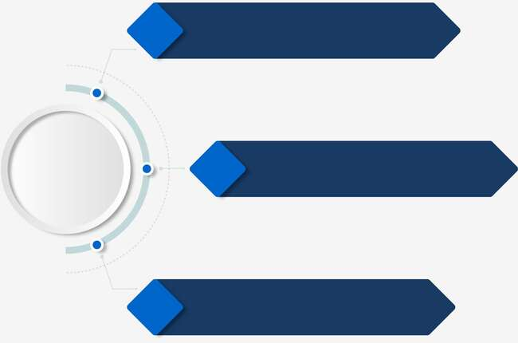
Ambiti di applicazione
28
Feedback dagli Enti
SERVIZI ESISTENTI
Valutazione Servizi esistenti e pianificazione azioni correttive
Tool di Risk
Management
Simulazione del rischio e correzione vulnerabilità
SERVIZI IN SVILUPPO
Simulazione del rischio e definizione caratteristiche di sicurezza
SERVIZI DA SVILUPPARE

Slide 29
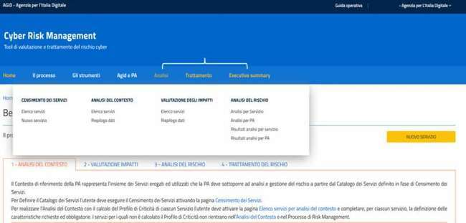
All’interno del tool di risk assessment
29
Dopo l’accesso tramite SPID, compaiono tre menù tramite i quali è possibile implementare le varie fasi della gestione del rischio e visualizzarne i risultati.

Slide 30
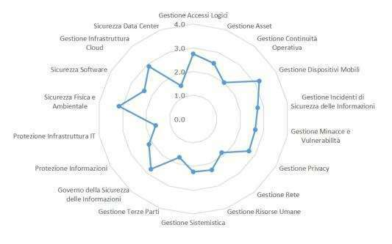
Esempio di report - risultati analisi del rischio 1/3
30
Grado di implementazione medio per ciascun dominio di sicurezza
Per ciascuna categoria di controlli (dominio di sicurezza) sono riportati i relativi livelli di copertura in base ai risultati dell'assessment:
ESEMPIO

Slide 31
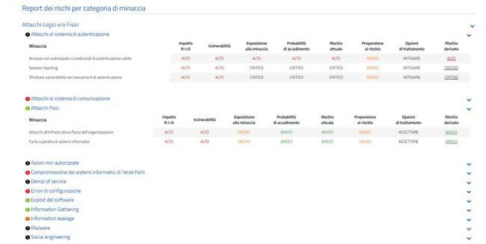
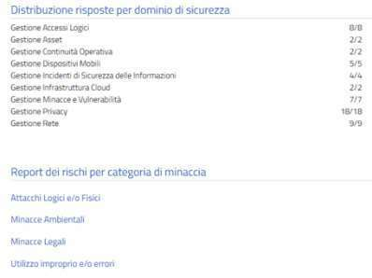
Esempio di report - risultati analisi del rischio 2/3
31
Per ciascuna categoria di minacce sono riportati i relativi livelli di rischio in base ai risultati dell'assessment:
ESEMPIO
ESEMPIO

Slide 32
Esempio di report risultati analisi del rischio 3/3
32
Per ciascuna categoria di minacce sono riportati i relativi livelli di rischio in base ai risultati dell'assessment:
ESEMPIO
Output Fase:
RISK MANAGEMENT
Output Fase:
RISK ASSESSMENT

Slide 33
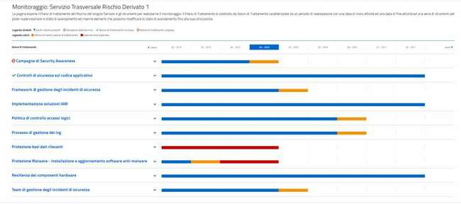
Monitoraggio continuo del piano dei trattamenti 1/2
33
ESEMPIO

Slide 34
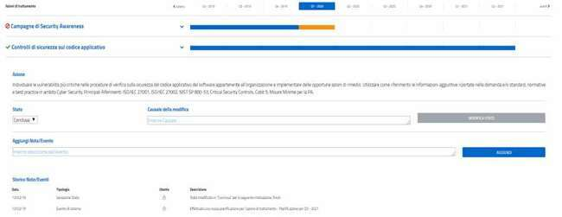
Monitoraggio continuo del piano dei trattamenti 2/2
34
ESEMPIO

Slide 35
Linee Guida La sicurezza nel procurement ICT
Dario Basti

Slide 36
Linee guida - "La sicurezza nel procurement ICT"
36
Genesi e ambito del documento
Le «Linee guida La sicurezza nel procurement ICT» adottate con Determinazione n. 220/2020 del 17 maggio 2020, rappresentano il prodotto finale delle attività di un tavolo di lavoro promosso dal Nucleo per la Sicurezza Cibernetica (NSC) del Dipartimento Informazioni per la Sicurezza presso la Presidenza del Consiglio dei Ministri.
Al tavolo di lavoro, che ha operato dal novembre 2018 al febbraio 2019, hanno partecipato le seguenti pubbliche amministrazioni centrali:
AgID
MiSE
PCM Dip. Protezione Civile
MEF
Min. Esteri
Min. Interno
PCM-DIS
Consip
Min. Difesa
Dip. PS
Min. Giustizia

Slide 37
37
Linee guida - "La sicurezza nel procurement ICT"
A chi è rivolto il documento
Persone
Dirigenti e funzionari delle pubbliche amministrazioni, RUP delle gare pubbliche, RTD - Responsabili della transizione al digitale (definiti dal CAD);
Amministrazioni
Indicazioni vincolanti per i Ministeri, gli Enti centrali, le Regioni e le città metropolitane;
Suggerimenti, buone pratiche e procedure cui far riferimento per le restanti amministrazioni.
Fornitori
Per far conoscere le problematiche legate alla sicurezza nel procurement ICT delle Pubbliche Amministrazioni.

Slide 38
Linee guida - "La sicurezza nel procurement ICT"
38
Finalità del documento
Illustrare in maniera semplice e immediatamente fruibile la problematica della sicurezza nel procurement ICT;
Mettere a sistema (tramite opportuni glossari e classificazioni), formalizzare definizioni e concetti legati alla sicurezza nel procurement ICT, rendendoli coerenti con la norma e con il contesto della pubblica amministrazione;
Presentare buone prassi, soluzioni già in uso, misure semplici da adottare (strumenti operativi, esempi pratici, riferimenti puntuali), per verificare il livello di sicurezza degli attuali processi di acquisizione ed eventualmente per alzare tale livello senza per questo aumentare in modo eccessivo la complessità dei processi e l’impegno necessario a condurli.

Slide 39
Linee guida - "La sicurezza nel procurement ICT"
39
Struttura del documento
Capitolo 1 – Premessa
Capitolo 2 - Indicazioni per le amministrazioni
Paragrafo 2.1 - Azioni da svolgere prima della fase di procurement
Paragrafo 2.2 - Azioni da svolgere durante la fase di procurement
Paragrafo 2.3 - Azioni da svolgere dopo la fase di procurement (in esecuzione e/o a posteriori)
Capitolo 3 – Indicazioni per AgID
Capitolo 4 – Indicazioni per le Centrali di committenza
Capitolo 5 – Protezione dei dati personali
Appendice – A – Requisiti Sicurezza Ammissibili

Slide 40
Linee guida - "La sicurezza nel procurement ICT"
40
2. Indicazioni per le amministrazioni
Azioni da compiere nelle varie fasi del processo di acquisizione, requisiti da capitolato, suggerimenti da declinare per le varie tipologie di acquisizione.​
2.1 Azioni da svolgere prima della fase di procurement
(es. classificazione di sistemi/servizi per criticità, definizione metodologie generali, piani di contingenza, formazione, politiche per il personale, sensibilizzazione decisori, ecc.)
2.2 Azioni da svolgere in fase di procurement
(scrittura documentazione di gara, formazione commissioni, scelta criteri per l’ammissione e l’assegnazione dei punteggi, ecc.)
2.3 Azioni da svolgere dopo la stipula del contratto
(aspetti di cui tener conto in operatività o a posteriori, dopo la chiusura del contratto)

Slide 41
Linee guida - "La sicurezza nel procurement ICT"
41
2.1 Azioni da svolgere prima della fase di procurement - 1 di 3
AG1 - Promuovere competenza e consapevolezza
Disporre di risorse umane con competenze aggiornate di Procurement Management, Gestione Progetti, Risk Management –Sicurezza e protezione dati –
Definire Percorsi Formativi e di Sensibilizzazione
Organizzare eventi tematici, seminari sui rischi della "non sicurezza"
AG2 - Raccogliere buone prassi ed esperienze
Raccogliere al proprio interno casi di successo/insuccesso, in termini di sicurezza, riscontrati nelle precedenti acquisizioni ICT
AG3 - Stabilire ruoli e responsabilità
Definire, all’interno della propria struttura, ruoli e responsabilità connesse con la sicurezza del procurement ICT, identificando profili idonei e assegnando incarichi formali (Matrice RACI-VS)

Slide 42
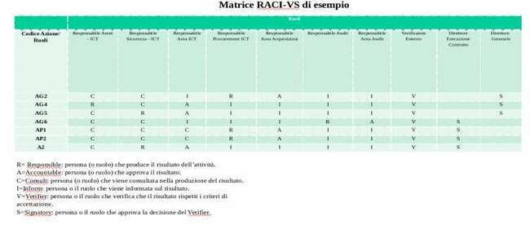
Linee guida - "La sicurezza nel procurement ICT"
42
Esempio Matrice RACI-VS

Slide 43
Linee guida - "La sicurezza nel procurement ICT"
43
2.1 Azioni da svolgere prima della fase di procurement - 2 di 3
AG4 - Effettuare una ricognizione dei beni informatici e dei servizi
L’amministrazione deve disporre di un inventario aggiornato dei propri beni informatici (“asset”)
Definire l'owner/responsabile di ogni asset in termini di protezione dei requisiti generali di sicurezza (Riservatezza, Integrità, Disponibilità, Non Ripudio, Autenticità)
Costituire un analogo inventario/catalogo dei servizi che l’amministrazione eroga al suo interno e nei confronti dei suoi utenti istituzionali (cittadini, imprese)
Mapping tra i due inventari (asset e servizi). Ad esempio quali beni informatici sono utilizzati per erogare quali servizi.
Aggiornamento continuo dei due inventari (asset, servizi)
AG5 - Classificazione di beni e servizi sotto il profilo della sicurezza
Classificare i beni e i servizi individuati (AG4) in termini di criticità, rischi, minacce, vulnerabilità (Risk Assessment - Business Impact Analisys periodici o a seguito di eventi che cambiano le condizioni operativi dell'amministrazione)

Slide 44
Linee guida - "La sicurezza nel procurement ICT"
44
2.1 Azioni da svolgere prima della fase di procurement - 3 di 3
AG6 - Definire una metodologia di audit e valutazione del fornitore in materia di sicurezza
Organizzarsi in modo da poter svolgere efficaci azioni di audit nei confronti dei propri fornitori
Definire processo e modalità di svolgimento delle attività di audit ed esplicitarle nei capitolati di gare e/o contratti con i fornitori
Stabilire:
Obiettivi (es. Verificare le misure di sicurezza adottate dal fornitore nell'erogazione delle sue prestazioni)
Periodicità con la quale verranno eseguiti audit
Indicatori (metodi e misure che saranno utilizzati)
AG7 - Definire una metodologia di audit interno in materia di sicurezza
In coerenza con l’azione precedente, le amministrazioni devono organizzarsi anche per effettuare audit interni, che avranno l’obiettivo di verificare la corretta adozione, nel tempo, di tutte le misure di sicurezza e la conformità alle normative vigenti in materia (ad esempio il GDPR).

Slide 45
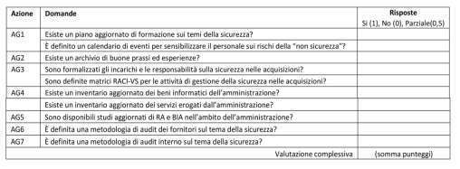
Linee guida - "La sicurezza nel procurement ICT"
45
CHECK LIST Azioni Generali
Attraverso la tabella mostrata, l’amministrazione può verificare a che livello di preparazione si trovanel contesto della sicurezza nel procurement ICT (ad esempio confrontando la somma delle risposte rispetto al massimo possibile), e quali azioni deve ancora compiere per migliorare la sua posizione.
Un raffinamento di questo strumento si ottiene
imputando a ciascuna domanda un peso differente a seconda dell’importanza di ciascuna azione nel contesto della singola amministrazione.

Slide 46
Linee guida - "La sicurezza nel procurement ICT"
46
2.2 Azioni da svolgere durante la fase di procurement - 1 di 4
Il paragrafo elenca le azioni che le amministrazioni devono compiere, sul tema della gestione della sicurezza, nel corso del procedimento di acquisizione, che comprende anche la scrittura della documentazione di gara. Rispetto alle azioni precedenti, che erano generali e di tipo strategico-organizzativo, queste azioni sono operative, dipendono dalle caratteristiche della singola acquisizione (sia per l’oggetto della fornitura che per il procedimento di acquisizione), e in alcuni casi sono alternative tra loro.
AP1 - Analizzare la fornitura e classificarla in base a criteri di sicurezza
In generale, la criticità del bene o servizio impattato si riflette sulla criticità dell’acquisizione. Ad esempio, ove l’acquisizione impatti su un servizio pubblico erogato dall’amministrazione ai cittadini, oppure su un bene e servizio richiesto da norme di carattere generale o speciale, l’acquisizione dovrà essere considerata critica. Possono tuttavia essere definiti altri criteri, ad esempio:
la dimensione complessiva in termini finanziari dell’acquisizione (un possibile criterio è definire “critiche” le acquisizioni di importo oltre una certa soglia);
la durata temporale del contratto da stipulare (anche in questo caso, si potrebbero definire “critiche” le acquisizioni di durata oltre una certa soglia)
la sede ove verrà installato il bene da acquisire o saranno erogate le prestazioni del fornitore (ad esempio, se è necessario consentire al fornitore di accedere a locali ove si svolgono attività critiche dell’amministrazione, oppure ove sono conservati informazioni critiche).

Slide 47
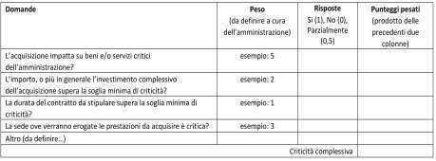
Linee guida - "La sicurezza nel procurement ICT"
47
Calcolo Criticità Acquisizione
Uno strumento operativo molto semplice che si propone alle amministrazioni è la seguente tabella:
L’amministrazione deve attribuire, tramite i pesi di colonna 2, l’importanza di ciascuna domanda
Aggiungere eventuali righe per ulteriori criteri (altro)
Rispondere e calcolare la criticità complessiva dell’acquisizione
Come semplificazione, si può pensare di riportare la criticità complessiva a una scala a tre valori “alta”, “media”, “bassa”, confrontando il risultato del calcolo con il massimo valore possibile.

Slide 48
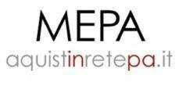
Linee guida - "La sicurezza nel procurement ICT"
48
2.2 Azioni da svolgere durante la fase di procurement - 2 di 4
L’amministrazione deve tenere conto dei risultati dell’azione AP1 per scegliere lo strumento di acquisizione di cui avvalersi, tra quelli disponibili e in accordo con il codice degli appalti e il resto della normativa applicabile
AP2 - Scegliere lo strumento di acquisizione più adeguato, tenendo conto della sicurezza

Slide 49
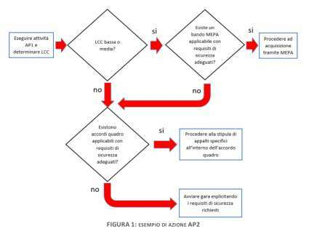
Linee guida - "La sicurezza nel procurement ICT"
49
Esempio Azione AP2

Slide 50
Linee guida - "La sicurezza nel procurement ICT"
50
2.2 Azioni da svolgere durante la fase di procurement - 3 di 4
AP3 - Scegliere i requisiti di sicurezza da inserire nel capitolato
Ove l’amministrazione, a seguito dell’azione AP2, abbia scelto di procedere tramite gara, essa deve inserire nel capitolato gli opportuni requisiti di sicurezza, differenziando i requisiti che l’offerta del fornitore deve prevedere obbligatoriamente (mandatori) da quelli opzionali, che determinano eventualmente un premio nel punteggio tecnico. L’amministrazione dovrà tener conto anche dei requisiti di sicurezza quando sceglierà gli indicatori di qualità e le penali da inserire nel contratto
Requisiti specifici della fornitura
Appendice A – Requisiti Sicurezza Eleggibili
Requisiti specifici per forniture di servizi di sviluppo applicativo
Requisiti specifici per forniture di oggetti connessi in rete
Requisiti specifici per forniture di servizi di gestione remota
Requisiti Indipendenti dalla tipologia di acquisizione (Generici):​
Requisiti Minimi​
Standard Riservatezza​
GDPR​
Audit​

Slide 51
Linee guida - "La sicurezza nel procurement ICT"
51
2.2 Azioni da svolgere durante la fase di procurement - 4 di 4
AP4 - Garantire competenze di sicurezza nella commissione di valutazione
Nel caso di gara, l’amministrazione deve tenere conto, nella scelta delle commissioni giudicatrici, dell’esigenza che almeno uno dei commissari abbia competenze in tema di sicurezza. Questa raccomandazione vale soprattutto nelle acquisizioni classificate “critiche” a seguito dell’azione AP1.
Codice dei Contratti (D.Lgs. 50/2016 e s.m.i.) prevede, all’articolo 77 che i componenti della commissione siano iscritti all’Albo ANAC (Ad oggi non ancora operativo)
«La necessità che la commissione abbia competenze specifiche sulla sicurezza, comunque, può essere mitigata scrivendo i requisiti di sicurezza in maniera chiara, oggettiva e quanto più possibile “chiusa”, vale a dire lasciando meno spazio possibile all’offerta tecnica del fornitore e – di conseguenza – alla valutazione soggettiva della commissione»
Per le acquisizioni classificate come critiche – si può applicare - comma 3-bis dell’art. 77 del Codice dei Contratti – «La stazione appaltante individua ed inserisce nella commissione un esperto di Sicurezza Informatica»

Slide 52
Linee guida - "La sicurezza nel procurement ICT"
52
2.2 CHECK LIST DELLE AZIONI IN FASE DI PROCUREMENT

Slide 53
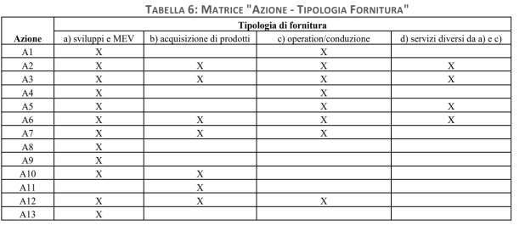
Linee guida - "La sicurezza nel procurement ICT"
53
2.3 Azioni da svolgere dopo la stipula del contratto (in esecuzione e/o a posteriori)
Le azioni elencate in questo paragrafo sono generalmente di tipo operativo e dipendono dalla tipologia di fornitura (si veda la matrice azione - tipologia al seguente) e sono in connessione con le azioni di cui ai paragrafi 2.1 e 2.2, nel senso che non possono essere svolte in modo efficace se, prima e durante la fase di acquisizione, non sono state eseguite le azioni ad esse propedeutiche. Ad esempio, l’azione A10 deve essere preceduta dalla azione AG4. ​

Slide 54
Linee guida - "La sicurezza nel procurement ICT"
54
2.3 Azioni da svolgere dopo la stipula del contratto (in esecuzione e/o a posteriori)
A1 - Gestire le utenze dei fornitori
L’amministrazione deve fornire, ai dipendenti del fornitore che hanno necessità di accedere alle infrastrutture dell’amministrazione stessa, utenze nominative in accordo con le politiche di sicurezza definite.
A2 - Gestire l’utilizzo di dispositivi di proprietà del fornitore
Le caratteristiche di sicurezza (ad esempio la crittografia dei dati) che i dispositivi del fornitore (computer, portatili, tablet, ecc.) devono rispettare per accedere alla rete dell’amministrazione – (Inserimento nel capitolato e verifica continua in questa fase).
A3 - Gestire l’accesso alla rete dell’amministrazione
L’accesso alla rete locale dell’amministrazione da parte del fornitore deve essere configurato con le abilitazioni strettamente necessarie alla realizzazione di quanto contrattualizzato, vale a dire consentendo l’accesso esclusivamente alle risorse necessarie (VPN, Log).
A4 - Gestire l’accesso ai server/database
Nelle forniture di sviluppo e manutenzione, l’utilizzo dei dati dell’amministrazione per la realizzazione di quanto contrattualizzato deve essere consentito esclusivamente su server/database di sviluppo nei quali sono stati importati i dati necessari per gli scopi del progetto.
A5 - Stipulare accordi di autorizzazione - riservatezza - confidenzialità.
L’amministrazione deve stipulare accordi di autorizzazione (clearance) e riservatezza con ogni singolo fornitore prima dell’avvio di ogni progetto. L’azione A5 consiste nella gestione documentale di tali accordi. Definire (Modelli- Standard)

Slide 55
Linee guida - "La sicurezza nel procurement ICT"
55
2.3 Azioni da svolgere dopo la stipula del contratto (in esecuzione e/o a posteriori)
A6 - Verificare il rispetto delle prescrizioni di sicurezza nello sviluppo applicativo
Verificare sistematicamente, nel corso dell’intero contratto, che il fornitore stia effettivamente utilizzando le tecnologie e le metodologie che ha dichiarato nell’offerta tecnica e/o che stia rispettando le specifiche tecniche puntuali presenti nel capitolato. (Monitoraggio)
A7 - Monitorare le utenze e gli accessi dei fornitori
Come estensione dell’azione A1, nel caso di contratti pluriennali che prevedono lo sviluppo di più progetti e sia consentito il turn-over del personale dei fornitori, l’amministrazione deve creare e mantenere costantemente aggiornata matrice Progetto-Fornitori e Ruoli-Utenze.
A8 - Verificare la documentazione finale di progetto
Alla fine di ogni singolo progetto (che come specificato in precedenza non coincide necessariamente col termine del contratto), l’amministrazione deve verificare che il fornitore rilasci la seguente documentazione*:
documentazione finale e completa del progetto;
manuale di installazione/configurazione;
report degli Assessment di Sicurezza eseguiti con indicazione delle vulnerabilità riscontrate e le azioni di risoluzione/mitigazione apportate;
“libretto di manutenzione” del prodotto (software o hardware), con l’indicazione delle attività da eseguire per mantenere un adeguato livello di sicurezza del prodotto realizzato o acquistato. (ad esempio Produttore e Versioni web server, application server, CMS, DBMS), librerie, firmware, Bollettini Sicurezza, EoL).
*Preventivamente inserita nel contratto/capitolato

Slide 56
Linee guida - "La sicurezza nel procurement ICT"
56
2.3 Azioni da svolgere dopo la stipula del contratto (in esecuzione e/o a posteriori)
A9 – Effettuare la rimozione dei permessi (deprovisioning) al termine di ogni progetto
Al termine di ogni singolo progetto l’amministrazione deve obbligatoriamente eseguire il deprovisioning delle utenze logiche fornitore, accessi fisici, VPN, Regole Firewall.
A10 – Aggiornare l’inventario dei Beni
Inserire l’eventuale hardware/software acquisito nell’inventario dei beni dell’amministrazione, nelle procedure di backup e di monitoraggio.
A11 – Distruzione del contenuto logico (wiping) dei dispositivi che vengono sostituiti
Nelle acquisizioni di attività di conduzione CED o di gestione di parchi di PC (fleet management), occorre verificare che l’hardware dismesso, si tratti di server o di postazioni di lavoro, venga cancellato e distrutto in modo sicuro.
A12 – Manutenzione e Aggiornamento Prodotti
Per mantenere un adeguato livello di sicurezza, i prodotti software/hardware acquistati o realizzati devono essere correttamente manutenuti in base alle indicazioni del fornitore nel “Libretto di Manutenzione” (vedi azione A8)
A13 – Vulnerability Assessment​
L’amministrazione deve eseguire, su beni e servizi classificati critici ed esposti sul web, un Vulnerability Assessment. La periodicità e la tipologia di assessment dipenderà dal grado di criticità del bene e servizio (azione AG5). Come indicazione orientativa, si suggerisce di svolgere assessment a cadenza almeno annuale, e ogni volta che si apportano modifiche alla configurazione software/hardware.​

Slide 57
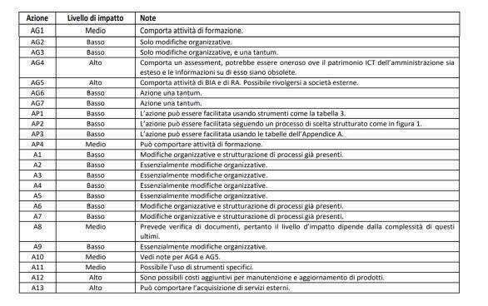
Linee guida - "La sicurezza nel procurement ICT"
57
Impatto per le amministrazioni
Nella tabella, tutte le azioni illustrate nei paragrafi precedenti sono classificate in base all’impatto e alla “onerosità” delle stesse per le amministrazioni. (Impegno e risorse).
NB: i valori riportati nella colonna 2 della tabella sono tipici, nel senso che rappresentano - statisticamente - la situazione della grande maggioranza delle amministrazioni: non è tuttavia da escludere la possibilità che, in casi particolari, il livello di impatto effettivo di una o più azioni sia più alto o più basso del valore di colonna 2.
Ad esempio, ove il personale di un’amministrazione sia già formato sui temi della sicurezza, l’azione AG1 potrà avere un livello di impatto basso; allo stesso modo, in situazioni ove ci sia un uso massiccio e poco disciplinato di dispositivi di proprietà del fornitore, l’azione A2 potrebbe avere livello di impatto medio o anche alto.

Slide 58
Linee guida - "La sicurezza nel procurement ICT"
58
Appendice – A
Requisiti di Sicurezza Eleggibili
L’appendice A contiene tabelle in cui sono elencati alcuni requisiti di sicurezza che le amministrazioni possono inserire nei propri capitolati di gara suddivisi in:
Requisiti generali
Requisiti specifici per forniture di servizi di sviluppo applicativo
Requisiti specifici per forniture di oggetti connessi in rete
Requisiti specifici per forniture di servizi di gestione remota
L’elenco non è esaustivo, ha solo lo scopo di offrire alcuni esempi significativi e di favorire un lessico comune nell’esprimere requisiti di sicurezza.

Slide 59
Attacchi Informatici nella Pubblica Amministrazione
Gianni Amato

Slide 60
Gli attacchi informatici
60
Attività ostili nei confronti di una componente informatica, spesso compiute sfruttando le debolezze della componente umana.

Slide 61
Panorama delle minacce principali
61
Malware
phishing
Esfiltrare
db, credenziali, carte...
Web attack
Vulnerabilità
Monetizzare
Estorcere
ransomware, ddos, breach...
DDoS
botnet
Botnet
zombie

Slide 62
Flusso della minaccia in dettaglio
62
Web attack
Vulnerabilità
Malware
phishing
DDoS
botnet
Esfiltrare
db, email, cards
Inibire
Dos e DDoS
Monetizzare
Estorcere
Riutilizzare
Noleggiare

Slide 63
Gli attori
63
Le vittime
Gli attaccanti
Scelte o casuali
Sistemi informatici esposti e vulnerabili
Personale non adeguatamente preparato
Eventi di interesse nazionale
Criminali di strada, assoldati o in autonomia, singoli o in gruppo
Hacktivisti
Terroristi
Paesi (ostili?)
Espionage
Sabotage
Suveillance
Warfare

Slide 64
Vittime scelte o casuali?
64
Scelte
Target mirato
Selezione per brand e per categoria
Casuali
Non esiste un target specifico
Attacchi massivi

Slide 65
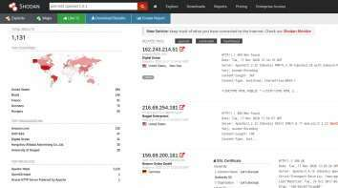
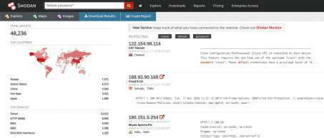
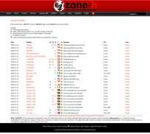
Sistemi esposti e vulnerabili
65
Heartbleed
Default password

Slide 66
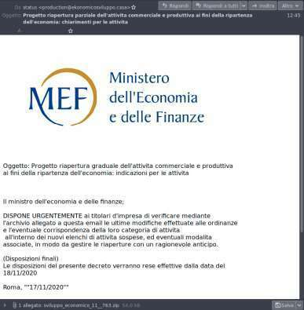
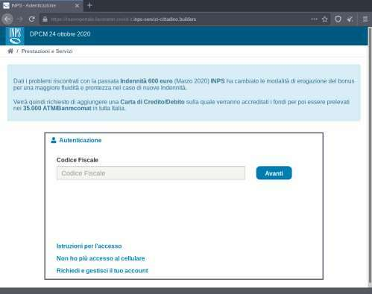
Personale impreparato
66

Slide 67
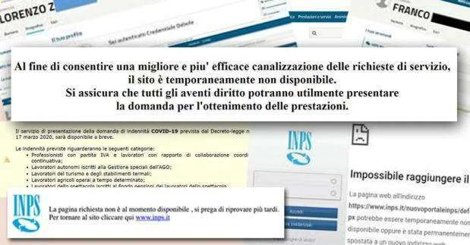
Eventi nazionali
67

Slide 68
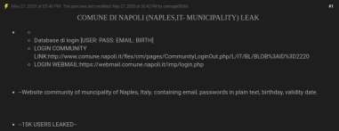
Data leak
68
Sono sempre esistiti ma oggi è diventata una moda
È nato un mercato di nicchia in forte crescita
I blackmarket sono migrati dal darkweb al deepweb
Prezzi sempre più accessibili
Quali dati in vendita?
Dati anagrafici
Email
Credenziali
Carte di credito

Slide 69
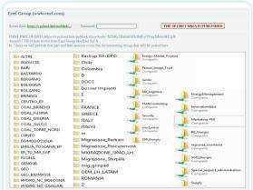
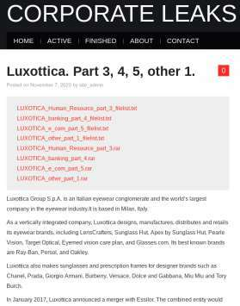
Leak recenti con pubblica minaccia di estorsione
69

Slide 70
Web Application Attack
70
Le applicazioni web sono in grado di fornire risposte (informazioni) alle richieste dei visitatori grazie all'uso dei database. Se l'applicazione risulta essere vulnerabile l'intera base dati sarà esposta a rischio.
Gli attacchi più frequenti
Top 10 owasp: https://owasp.org/www-project-top-ten/
SQL injection
Sensitive Data Exposure
Cross-Site Scripting (XSS)

Slide 71
SQL injection
71
I dati passati in input da un utente malintenzionato possono interferire con le query che l'applicativo effettua al proprio database e di conseguenza restituire informazioni senza adeguata autorizzazione.
Un esempio
GET: https://insecure-hospital.com/progetti?categoria=covid
SQL: SELECT * FROM progetti WHERE categoria = 'covid' AND visibile = 1
visibile = 1 mostra solo i progetti che possono essere visibili al pubblico
GET: https://insecure-hospital.com/progetti?categoria=covid'--
SQL: SELECT * FROM progetti WHERE categoria = 'covid'--' AND visibile = 1
-- commento in SQL
SQL: SELECT * FROM progetti WHERE categoria = 'covid'
restituirà in output tutti i progetti, compresi quelli con flag visibile = 0

Slide 72
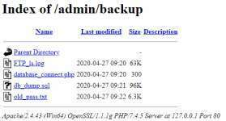
Sensitive Data Exposure
72
La priorità dello sviluppatore è quella di produrre un'applicazione funzionante, la sicurezza è (quasi) sempre pianificata come step successivo ed alla fine dimenticata, ignorata o fatta male a discapito della protezione dei dati e dei sui utenti.
Un esempio
API token esposti nel codice sorgente
Informazioni sensibili trasmesse o memorizzate in chiaro
Credenziali deboli
Cartelle annidate o sottodomini dimenticati

Slide 73
Cross-Site Scripting (XSS) Reflected o Persistent
73
Attacchi che sfruttano le debolezze di sicurezza insite nel codice dell'applicazione web per eseguire Javascript lato client.
L'input utente viene incluso nella pagina senza validarne il contenuto, il codice arbitrario viene eseguito consentendo all'aggressore di controllare il browser oppure, ove possibile, di utilizzare la sessione della vittima nel contesto dell'applicativo.
Un esempio
GET: https://insecure-hospital.com/search?text=covid
RES: <p>Search: covid</p>
GET: https://insecure-hospital.com/search?text=<script>alert(document.cookie)</script>
RES: PHPSESSID=qd66IO8djbtu823gr82c90vbt4

Slide 74
Proteggersi da questi attacchi?
74
Formare e sensibilizzare gli sviluppatori sui rischi legati a queste tipologie di vulnerabilità (rif. OWASP).
Controllare e validare sempre l'input utente, mai fidarsi.
Mantenere i framework aggiornati all'ultima release. Fare attenzioni ai plugin di terze parti.
Sfruttare al meglio i vantaggi della crittografia per memorizzare i dati nel DB e per la trasmissione delle informazioni.
Effettuare periodicamente code review e VA/PT

Slide 75
www.crui.it
www.agid.gov.it

